Slide 1
Институт права ВГУЭС
Кафедра международных отношений и права
Презентация лекции по курсу «Дипломатическая и консульская служба»
Информационно-разъяснительная работа в дипломатической службе
Сост. Абашева Е. А.

Slide 2

Значение информационно-разъяснительной работы в деятельности дипломатической службы переоценить невозможно, в нее активно вовлечены внешнеполитические ведомства всех без исключения государств.
Важнейшая задача информационной работы, осуществляемой российской дипломатической службой - доведение до партнеров по мировому сообществу, а также широких кругов
общественности
объективной информации:
о позиции России по основным международным проблемам,
о ее взглядах на современную международную обстановку,
о внешнеполитических инициативах российского руководства.

Slide 3

По мере укрепления международных позиций России,
повышения ее престижа и влияния в мировых делах
российской дипломатии все чаще
приходится сталкиваться с открытыми
пропагандистскими выпадами против
нашей страны в духе времен
холодной войны.
формирования за рубежом позитивного восприятия России,
культивирования симпатий и дружественного отношения к нашей стране,
противодействия необъективной, искаженной информации, попыткам опорочить имидж России за рубежом
На передний план все больше выдвигаются задачи
Информационное поле продолжает оставаться сферой, недобросовестное использование которой потенциально несет в себе угрозы миру и безопасности: имеется немало примеров того, как обнародовалась недостоверная и даже сфабрикованная информация.

Slide 4


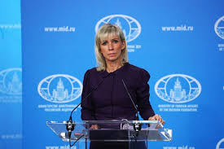
Директор ДИП МИД Роcсии
ЗАХАРОВА Мария Владимировна
Чрезвычайный и полномочный посланник 1 класса
Кандидат исторических наук.
Член Совета по внешней и оборонной политике России, входит в состав Коллегии МИД России.
Ведущая роль в проведении официальной информационно-разъяснительной работы в России остается за Министерством иностранных дел РФ.
Вопросами информационного обеспечения в рамках МИД России занимается Департамент информации и печати. Он является структурным функциональным подразделением центрального аппарата МИД РФ.

Slide 5
участие в разработке и осуществлении мероприятий по информационному обеспечению внешней политики Российской Федерации, широкому информированию о ней отечественной и зарубежной общественности, формированию правильного понимания сути и целей инициатив и конкретных акций российской дипломатии на международной арене;
проработка международных информационных проблем и обеспечение участия Российской Федерации в международных организациях и форумах по информационной тематике;
участие в межведомственной координации международного сотрудничества в информационной сфере;
аккредитация корреспондентов иностранных СМИ в России и оказание им содействия в осуществлении ими своей профессиональной деятельности.
Основные задачи, возложенные на ДИП:

Slide 6
Для выполнения этих задач ДИП
распространяет официальную информацию по вопросам, касающимся внешней политики Российской Федерации,
проводит пресс-конференции и брифинги,
содействует организации выступлений высоких российских представителей в Пресс-центре МИД России.
ДИП участвует в информационном обеспечении
государственных визитов в Россию иностранных делегаций,
визитов за границу на высшем и высоком уровне государственных должностных лиц и делегаций Российской Федерации,
проводит консультации на двусторонней и многосторонней основе с зарубежными партнерами,
участвует в подготовке международных договоров и соглашений по вопросам, касающимся информационной сферы.
ДИП выпускает
«Информационный бюллетень» МИД России,
ежегодник «Дипломатический вестник»,
обеспечивает информационное наполнение веб-сайта Министерства в Интернете.

Slide 7

Департамент информации и печати
Директор департамента
Пресс-центр
Отдел брифинга
Отдел государственных визитов
Отдел-редакция Интернет-сайта МИД РФ
Отдел оперативной информации
Структура департамента информации и печати (ДИП)

Slide 8
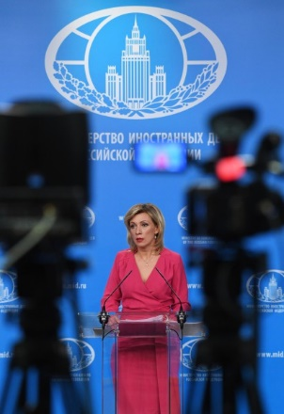
Брифинг (от англ. brief — краткий, недолгий) — аналог пресс-конференции, отличающийся от нее тем, что обычно посвящен одному вопросу, новости, событию, и длится не более получаса.
Брифинг представляет собой короткое оперативное мероприятие, в ходе которого выступающие перед прессой официальные лица, представители государственных или коммерческих структур сообщают новость, излагают свое отношение и обозначают свою позицию по тому или иному вопросу. Брифинг обычно оперативно организуется в случаях чрезвычайных происшествий – терактов, аварий, массовых отравлений, срывов в работе транспорта, связи и так далее, чтобы объяснить по мере возможности происшедшее, его причины, предотвратить панику, возможные ошибки, искажения фактов и преувеличения в средствах массовой информации.
Сообщения выступающих на брифинге носят односторонний характер, иллюстрируются конкретными фактами. Если брифинг устраивают в тех случаях, когда необходимо срочно проинформировать средства массовой информации по значимому вопросу, организаторы могут ограничиться только сообщением, не вступая в диалог с представителями прессы. Иногда брифинг может быть полностью посвящен ответам на блиц-вопросы журналистов, так как презентационная часть в нем отсутствует. Перед общением с прессой возможно краткое – не более десяти-пятнадцати минут – выступление одного или двух спикеров.
Иногда участвующие в брифинге представители прессы даже не рассаживаются за столы – все мероприятие проводится стоя.

Slide 9

Отдел оперативной информации. В его функцию входит своевременное доведение до российской и зарубежной общественности, политических кругов, отечественных и зарубежных СМИ официальной позиции России по текущим международным проблемам.
На практике это осуществляется путем рассылки сообщений для печати в соответствующие СМИ, а также в ходе непосредственного общения с представителями российских и иностранных СМИ по телефону или во время брифингов официального представителя МИД России, которым является директор Департамента, либо уполномоченного им лица.
В течение года ДИП передает в СМИ более 2 тыс. инициативных информационных материалов. Задействовав электронную связь, Департамент добился заметного ускорения прохождения официальных материалов до СМИ. Обеспечению доступности и открытости информации МИД России служит практика выставления официальных материалов на веб-сайте Министерства иностранных дел РФ в Интернете.

Slide 10
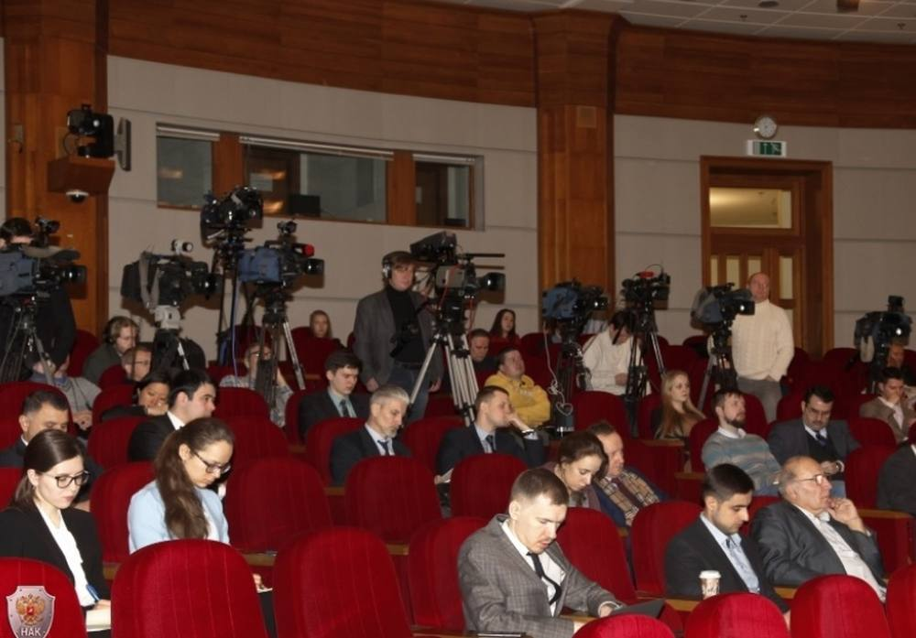
Значительная часть работы по информационному обеспечению внешнеполитического курса России как внутри страны, так и на международной арене проводится на базе Пресс-центра МИД России.
Его деятельность осуществляется по следующим направлениям:
информационное обеспечение визитов в Россию на высшем и высоком уровне,
организация и техническое обеспечение регулярных брифингов и пресс-конференций для представителей российских и зарубежных СМИ по актуальным вопросам внешней политики России.
Самостоятельным направлением работы в деятельности ДИП является информационное сотрудничество со странами СНГ. Основное внимание в нем сосредоточено на проблемах развития устойчивых двусторонних связей в сфере информационного обмена, формирования единого информационного пространства СНГ в соответствии с решением Совета глав государств СНГ и Совета глав правительств СНГ.

Slide 11

Не менее важной составной частью деятельности Пресс-центра МИД России является поддержание тесных контактов с представителями зарубежных СМИ, аккредитованными в России.
Работа с иностранными СМИ включает оказание визовой поддержки иностранным журналистам и корреспондентам, их аккредитацию при МИД России, без получения которой иностранные корреспонденты не могут осуществлять свою профессиональную деятельность на российской территории.
Другой аспект работы Пресс-центра — оказание содействия иностранным гражданам в решении практических вопросов их пребывания в России, помощь в получении доступа к источникам информации.
При Пресс-центре МИД России аккредитовано более 1,5 тыс. иностранных корреспондентов и технических сотрудников, представляющих свыше 700 средств массовой информации из почти 100 стран мира.
При МИД России уже многие годы успешно функционирует пул аккредитованных журналистов, которые представляют основные общероссийские СМИ и специализируются на освещении международной и внешнеполитической проблематики. Входящие в пул журналисты, как правило, сопровождают министра иностранных дел в его официальных поездках за рубеж, присутствуют на брифингах для прессы, которые регулярно проводит Департамент информации и печати в пресс-центре Министерства.

Slide 12
Аккредитация журналистов — это один из главных инструментов выстраивания отношений пресс-службы со средствами массовой информации. В частности, она позволяет:
осуществлять учет средств массовой информации, с которыми устанавливается постоянное сотрудничество;
регулировать процедурные вопросы в отношениях со средствами массовой информации, в том числе и вопросы явки на специальные пресс-мероприятия;
регулировать правила поведения представителей средств массовой информации на богослужениях, на территории или в здании епархиальных учреждений и церковных организаций;
проводить мониторинг всего массива региональной прессы.
Аккредитация журналиста одновременно может служить пропуском на мероприятие и является важным этапом в профессиональной деятельности любого медийщика. В какой-то мере, получение аккредитации является знаком признания авторитетности журналиста, равно как и солидарности данного средства массовой информации. В случае нарушения правил аккредитации, журналист может лишиться доступа к важным источникам информации.
Аккредитация может быть:
1. постоянной;
2. периодической;
3. специальной (временной).

Slide 13
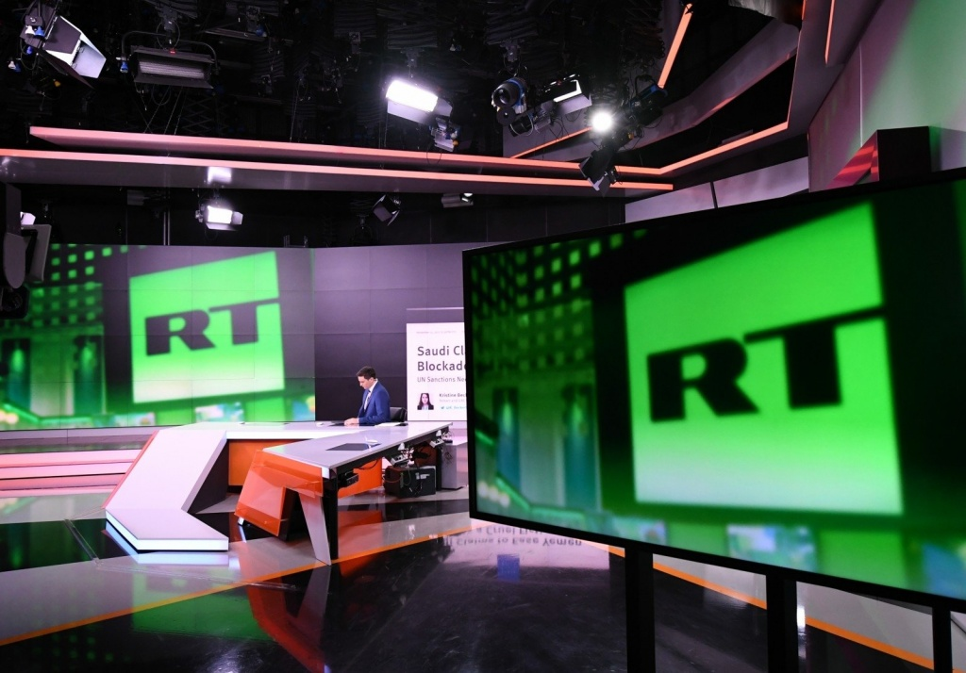
В настоящее время Россия располагает всеми возможностями для укрепления своего информационного влияния в мире. За последние годы в нашей стране были созданы информационные ресурсы высокого уровня, способные оказывать заметное влияние на мировые информационные потоки. Среди них круглосуточный информационно-новостной телевизионный канал «Россия-24», телеканал «Russia Today» для вещания на зарубежные страны.
В конце 2013 г. в России продолжилась реформа, направленная на консолидацию государственных информационно-пропагандистских структур. В соответствии с Указом Президента РФ от 9 декабря 2013 г. № 894 «О некоторых мерах по повышению эффективности деятельности государственных средств массовой информации» был осуществлен ряд мер. В частности, было сформировано агентство «Россия сегодня». Основным направлением его деятельности стало правдивое освещение за рубежом государственной политики России и общественной жизни в нашей стране, продвижение положительного имиджа Российской Федерации в международном сообществе. Агентство «Россия сегодня» функционирует в тесном взаимодействии с телеканалом «Russia Today» и с Россотрудничеством.

Slide 14
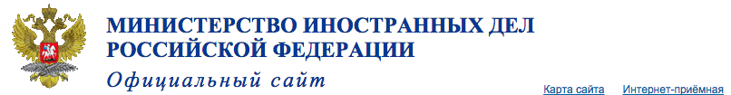
С появлением Интернета возможности информационного обеспечения внешней политики государств существенно возросли. Резко повысились оперативность и актуальность такой работы. Еще в 2000 г. руководство Министерства поставило задачу реорганизовать веб-сайт МИД России и привести его в соответствие с требованиями времени.
В частности, следовало сделать его привлекательным, полезным и удобным для всех категорий пользователей, включая российских и зарубежных дипломатов, представителей международных организаций, общественных, политических и деловых кругов, политологов, журналистов, студентов и др.
В наши дни вебсайт Министерства ориентирован также на удовлетворение потребностей российских и иностранных граждан, интересующихся внешнеполитическими делами, проблемами двусторонних отношений, подходом России к тем или иным
международным событиям либо стремящихся получить информацию
по другим вопросам международных отношений.
Содержательную основу веб-сайта МИД России составляют прежде всего выступления, доклады и заявления Президента РФ, Председателя Правительства РФ, министра иностранных дел РФ и других официальных лиц Российской Федерации, заявления и сообщения МИД России, нормативные акты федеральных органов исполнительной и законодательной власти по внешнеполитическим и внешнеэкономическим вопросам. Веб-сайт МИД России содержит тексты основополагающих документов по внутренней и внешней политике России, программные выступления российских делегаций на международных форумах, тексты межгосударственных и межправительственных договоров и соглашений, справочно-информационные материалы о деятельности России в международных и региональных организациях, о контактах на двустороннем уровне, информацию по консульским вопросам и многие другие полезные материалы.
На нынешнем этапе информация на веб-сайте МИД России выкладывается главным образом на русском языке, но одновременно все наиболее важные и востребованные материалы публикуются на английском, французском и испанском языках.

Slide 15


В разделах веб-сайта, освещающих двусторонние отношения с зарубежными государствами, помещается информация об основных вехах в истории этих отношений, а также о специфических особенностях конкретных зарубежных стран.
Здесь же можно найти материалы о наиболее знаковых двусторонних встречах, имевших исторический характер, а также их итогах.
Представлена информация о действующей договорно-правовой базе, реализованных совместных проектах, подходах и предложениях российской стороны по углублению сотрудничества в различных сферах, об опыте регионального и приграничного взаимодействия и т. п.
Полное представление о веб-сайте МИД России и его составляющих можно получить, непосредственно зайдя на его страницы по адресу: www.mid.ru. Доступ на веб-сайт не содержит ограничений и открыт для всех пользователей.

Slide 16

«Дипломатический вестник» МИД России долгое время являлся официальным органом российского внешнеполитического ведомства. Под этим названием журнал издавался ежемесячно с 1992 по 2005 г., а до этого он выходил под названием «Вестник Министерства иностранных дел СССР». Тираж 2 тыс. экземпляров.
Все годы своего существования «Дипломатический вестник» являлся, по существу, одним из наиболее полных и обстоятельных российских источников официальной дипломатической и международной информации. На его страницах освещались практически все аспекты
внешнеполитической и международной деятельности нашего государства.
В 2005 г. было принято решение отказаться от практики издания ежемесячного журнала, и на его базе МИД России начал публиковать ежегодник «Дипломатический вестник», освещающий внешнюю политику России в документах Министерства иностранных дел РФ. Новый формат «Дипломатического вестника» позволил, сохранив прежнюю направленность этого издания, сделать его более концентрированным и рациональным.
«Дипломатический вестник» уже давно превратился в серьезный и надежный источник информации по вопросам внешней политики и дипломатии России. Его выпуски направляются
в Администрацию Президента РФ и Аппарат Правительства РФ,
руководству и во все комитеты Совета Федерации и Государственной Думы,
ассоциации и фонды,
редакции газет и журналов,
институты Российской академии наук,
общественные организации.
Ежегодник также рассылается руководству Министерства и во все подразделения МИД России, в российские загранучреждения и представительства МИД России в регионах Российской Федерации. Значительная часть тиража распространяется по подписке как в России, так и за рубежом. Материалы «Дипломатического вестника» выложены также на веб-сайте МИД России.

Slide 17
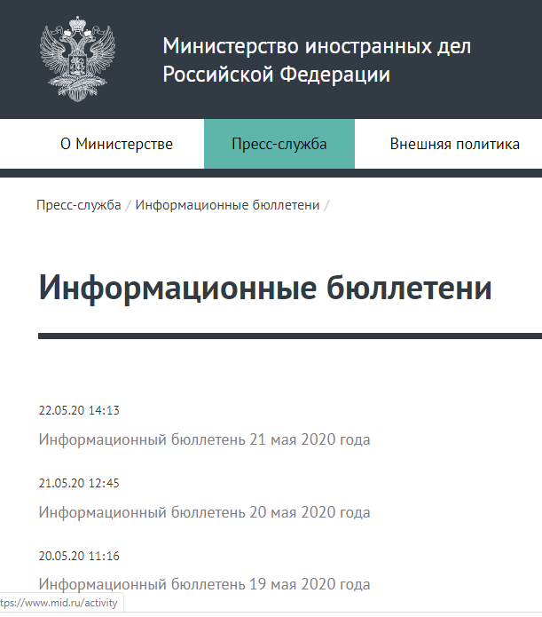
Оперативным источником официальной информации МИД России является «Информационный бюллетень» МИД России. Он выходит по рабочим дням. Его электронная версия в тот же день выкладывается на веб-сайте Министерства. Кроме того, «Информационный бюллетень» рассылается в российские и зарубежные СМИ, иностранным дипломатическим и консульским учреждениям в Москве, передается в российские загранучреждения.
Содержание «Информационного бюллетеня» составляют
выступления Президента РФ, Председателя
Правительства РФ, министра иностранных дел РФ, других
официальных лиц, а также заявления МИД России,
сообщения для печати, материалы пресс-конференций и
брифингов. Издание включает и программные выступления
российских делегаций на международных форумах, тексты
межправительственных соглашений, справки к визитам,
информацию консульской службы, а также другие
информационные материалы.
Бюллетень выходит на русском языке, но, помимо этого, он
переводится на английский язык для направления в
электронной версии в российские загранучреждения.

Slide 18

МИД России издает ежемесячный журнал «Международная жизнь», в котором освещаются проблемы внешней политики, дипломатии, национальной безопасности.
Этот журнал, издающийся с 1922 г., пользуется высокой репутацией в российском и международном экспертном сообществе, так как помещает на своих страницах глубокие аналитические материалы по наиболее актуальным проблемам современной международной жизни. Авторы публикуемых статей — видные российские и зарубежные политики, дипломаты, журналисты-международники, представители деловых кругов, аналитики и эксперты в сфере международных отношений.
Совет журнала возглавляет министр иностранных дел России
С.В. Лавров.
Главный редактор журнала — журналист-международник, Советник
министра иностранных дел РФ А.Г. Оганесян.
Журнал «Международная жизнь» издается на русском и английском
языках и распространяется среди широкого круга читателей в более
чем 150 странах мира.
Кроме того, публикуется дайджест журнала, содержащий выдержки
из наиболее интересных материалов, который выходит на французском,
испанском, немецком, арабском и китайском языках.
Периодически редакция журнала готовит тематические специальные
выпуски, посвященные наиболее значимым событиям и форумам на
мировой арене.

Slide 19
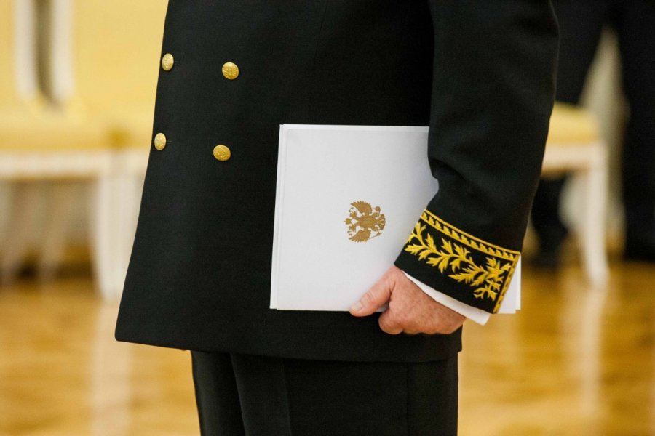
Задачи и деятельность пресс-служб российских представительств за рубежом
Информационно-разъяснительная работа является одним из основных направлений деятельности любого дипломатического представительства, инструментом «мягкой силы», позволяющим создавать положительный образ своей страны в глазах международного сообщества.
В российских дипломатических представительствах и консульских учреждениях за рубежом разъяснительной работой занимается практически весь оперативно-дипломатической состав, начиная с посла.
В первую очередь это делается в ходе повседневных рабочих контактов с представителями правительственных и общественных кругов страны пребывания, а также дипломатического корпуса.
Послы и многие дипломаты активно участвуют в различных форумах, семинарах, конференциях и «круглых столах», разъясняя позицию России.
Широко практикуются выступления с лекциями
о России и российской внешней политике в
университетах и других учебных заведениях
страны пребывания, в различных клубах и
общественных объединениях.
Весьма эффективными формами работы являются
выступления перед экспертным сообществом в
различных исследовательских центрах, а также
организация пресс-конференций и интервью местным
СМИ, причем, как правило, их проводит лично посол.

Slide 20
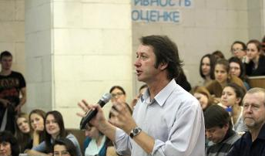
Во всех дипломатических представительствах за рубежом на одного из наиболее опытных дипломатов, обладающих к тому же отличным знанием иностранного языка и широким кругозором, возлагаются функции пресс-атташе Посольства РФ.
В крупных посольствах может существовать специальная пресс-группа, которая возглавляется пресс-атташе или советником по информации.
Однако в большинстве посольств работу пресс-атташе выполняет в качестве дополнительного поручения один из наиболее надежных и энергичных дипломатов. Именно его подзывают к телефону Посольства, когда туда звонят представители местной или международной прессы, желающие получить какую-либо информацию или комментарий.
Все сказанное пресс-атташе может быть напечатано на страницах местных газет, попасть на информационные ленты международных телеграфных агентств или прозвучать в эфире телевидения и радио. Вот почему пресс-атташе должен не только быть хорошо подготовленным, знающим и эрудированным дипломатом, но и обладать острым умом. Он должен уметь контролировать свою речь, иметь способность спокойно и с достоинством
представлять позицию Российской Федерации.
Понятно, что сказать что-то лишнее или безответственное
дипломат, а тем более пресс-атташе не имеет права. Он все
время должен быть начеку, отдавать себе отчет в том, что
любые допущенные оплошности могут иметь далеко идущие,
в том числе неприятные, последствия.

Slide 21
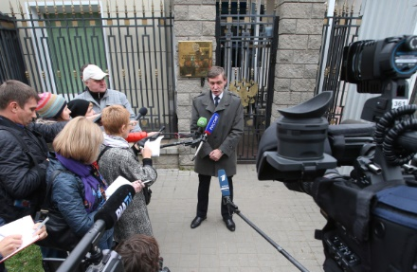
На пресс-атташе или советника по информации возлагается и много функций. Он, в частности,
оказывает содействие представителям российских СМИ в
стране пребывания,
отвечает на вопросы журналистов, поступающие из России.
готовит и распространяет сообщения для печати и
пресс-релизы Посольства РФ,
пишет статьи и письма редактору для опубликования их в
местных СМИ,
обеспечивает информационное освещение визитов
российских делегаций
организует интервью и проводит пресс-конференции
руководителя дипломатического представительства.
В век информационных технологий на пресс-атташе возлагается организация работы посольства, представительства или консульского учреждения по содержательному наполнению Интернет-сайта загранпредставительства материалами, фотографиями, видеосюжетами и сообщениями о проводимой им работе, о состоявшихся официальных встречах, культурных, научных и иных связях, наиболее важных контактах, двусторонних мероприятиях, внешнеполитических акциях, визитах делегаций. При этом принципиально важно, чтобы в этой работе принимали участие все оперативно-дипломатические сотрудники загранучреждения, готовя проекты сообщений для размещения их на сайте в соответствии с возложенным на них кругом обязанностей. На сайте необходимо размещать также информацию по консульским и визовым вопросам, образовательным услугам и другие полезные посетителям сайта данные. Не менее важной формой работы пресс-атташе является организация регулярного ведения странички загранучреждения в Twitter и других социальных сетях.

Slide 22
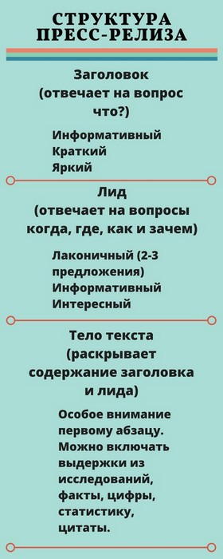

Приложение
Как написать пресс-релиз
Пресс-релиз — это информационное сообщение для прессы.
Нужно понимать, что пресс-релиз — это в первую очередь новость, поэтому он должен отвечать
четким критериям:
новизна;
актуальность;
информативность.
Золотое правило: в одном пресс-релизе должна быть одна новость.
Не стоит пренебрегать (хотя и не обязательно) возможностью снабдить пресс-релиз комментариями руководителя компании , авторитетных в своей теме экспертов.
Хорошо, если в тексте будет статистика и уникальные факты.
Примером хорошего пресс-релиза будет текст с актуальной новостью, наполненный информативным содержанием и без воды.

Slide 23
Структура пресс-релиза
Заголовок
Заголовок – это основная часть вашего пресс-релиза, его «визитная карточка», он должен быть коротким и интересным. Именно от него зависит, будут ли вообще читать вашу новость. Он должен содержать в себе новость (информационный повод), упоминать название компании (имя бренда) или события, о котором пойдет речь в тексте и отвечать на вопрос: что?
Лид
Конкурировать по степени значимости с заголовком может только лид, его задача рассказать: когда и где что-то произойдет или уже произошло. Лид в пресс-релизе — это информационная основа всего текста, он призван моментально привлечь внимание к основной части материала и дополнить идею заголовка. Лаконичность — главная черта лида. Достаточно 2-3 предложений, которые дадут читателю ответы на вопросы: когда, где, как и зачем.
Тело текста
Тело пресс-релиза или его основная часть должно стать логическим продолжением лида и раскрыть все подробности инфоповода. Здесь уже могут быть выдержки из исследований, факты, цифры, статистика, аргументы, цитаты экспертов, руководителя.
Помните, вы должны рассказать историю. При этом не пишите художественный текст. Пресс-релиз – это не та вещь, где нужно упражняться в творчестве. Релиз – это сообщение СМИ. Поэтому никому не нужны «языковые навороты» в вашем тексте.

Slide 24

Пример пресс-релиза 1
Россияне вернулись с Фиджи
25 мая 2020,
Россияне, вылетевшие с Фиджи с пересадками в Австралии и Италии, прибыли 24 мая в Москву вывозным рейсом вместе с соотечественниками из Рима.
Об этом сообщила официальный представитель МИД России Мария Захарова.
«Двое суток в ручном режиме благодаря работе наших коллег в посольствах России в Австралии, Катаре и Италии группу из 18 человек вели рейсами до Рима, где их ждал вывозной российский борт с сотней россиян», — написала Захарова в Facebook.
Ранее посольство России в Италии сообщило, что из Рима в Москву вылетел рейс авиакомпании «Аэрофлот», на борту самолёта находятся 117 россиян.
Заголовок
Лид
Тело текста

Slide 25



Пример пресс-релиза 2
Дипломаты стали специалистами по отдыху за рубежом
С каждым днем количество российских туристов, которые хотят вернуться домой, становится все больше и больше. В работу по их возвращению включилось Министерство иностранных дел.
Проблема состоит в том, что в отсутствие мировой транспортной логистики вернуть людей домой крайне сложно. Сегодня одна из задач МИД РФ – прием и рассмотрения коллективных и индивидуальных обращений граждан, содействие людям в их возвращении, либо их нахождения в странах пребывания до момента возвращения.
«В последние дни у нас настоящий завал обращений за помощью из Египта, там порядка 600 человек. Латинская Америка - люди говорят: тут катастрофически развивается ситуация, заберите нас. Уникальной стала история с теми, кого мы вернули с Фиджи. Это государство не принимало никакие рейсы. Мы разрабатывали разные маршруты, разные варианты. Но ничего, к сожалению, не получалось, потому что фиджийцы не дали возможность посадить борт, у них жесткие карантинные меры. И вот, наконец, цепочкой Фиджи-Австралия-Доха-Рим всех мы вывезли, в Риме ждал вывозной самолет, и вчера люди прилетели в Москву» - сообщила представитель МИД РФ Мария Захарова на встрече с журналистами.
Более 60 тысяч граждан России находятся сейчас на территории других стран и подали заявки на возвращение на родины вывозными бортами.
.
Заголовок
Лид
Тело текста

